Slide 1





三日月保健福祉センター
2025年 3月
ゆめりあだより
・アクアマリン
「沈着」「勇敢」「聡明」。穏やかな安らぎと癒しをもたらす。
別名『天使の石』とも呼ばれ、美しい若さと幸せな喜びを象徴するとされています。
3月の誕生石は
『春が来る！有酸素運動のススメ！！』
ウォーキングやランニング、スタジオ教室等…
有酸素運動といっても様々、あなたにあった有酸素運動は？
① ウォーキング
② ランニング
血行促進
心肺機能向上・骨の強化
生活習慣病予防
疲れにくくなる
リラックス・気分転換
減量効果
メリットは？
・場所や時間を選ばず、すぐに始められる
・けがのリスクが比較的低い
・道具が少なく初期投資が少ない
どんな方におすすめ？
・黙々と続けれる
・忍耐力がある
・大会に出たい
③ スタジオ教室
④ サイクリング
楽しんでできる
負荷の調節が簡単
効率の良い時間活用
関節への負担が軽い
明確な目的達成
体力アップ
メリットは？
・短時間で多くのカロリーを消費できる
・関節への負荷が少ない
・足だけでなく体幹も鍛えれる
どんな方におすすめ？
・1人でやり続けることが苦手
・仲間を増やしたい
・ストレス発散・解消
そもそも有酸素運動とは？
ズバリ！酸素を取り入れながら行う運動のこと
脂肪燃焼・内臓脂肪の燃焼が期待できます！
Notes:
毎月15日までに仕上げて、毎月20日市報配布の際に、毎月5日の大寺ポスティング分を渡す。（土日祝のポスティングは前倒しで平日に実施）
【配布】 奇数月：クリーム ／ 偶数月：ライトブルー（大寺ポスティング447部、アイル50部）
【掲示】 A3*4：３部（受付横掲示板、TR室、ダンススタジオ）
A3*2：４部（更衣室掲示板男・女、階段下、アイル）
A3：２部（１階ホール掲示板、サロン掲示板）

Slide 2

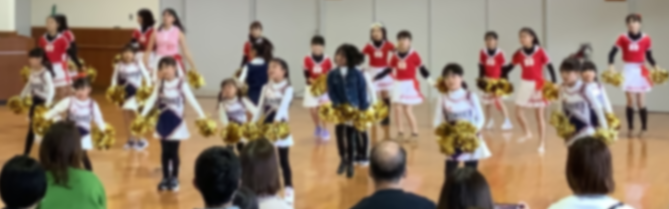
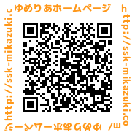



3月の教室スケジュール
会員制教室☆随時無料体験☆実施中
【イベント案内】
３月２３日（日）
★ゆめりあ発表会★
・チアダンス
・きっずダンス
など
●ゆめりあで行っている様々な教室の発表会を１階で行います。
詳しいスケジュールは決まり次第館内に掲示したり、ホームページやInstagramにて発表します。
各種教室の入会を検討されている方もぜひこの機会にご覧ください！
小城市三日月保健福祉センター『ゆめりあ』
指定管理者 シンコースポーツ九州株式会社
TEL. ０９５２-７３-９２８０ FAX. ０９５２-７３-９２８２
【休 館 日】 第３月曜日とその翌日（祝日の場合は翌平日とその翌日）
年末年始（12月29日～1月1日） ※お盆は通常営業
【利用時間】 10:00～21:30（最終受付21:00）
3月の休館日
17日(月)・18日(火)
Notes:
毎月15日までに仕上げて、毎月20日市報配布の際に、毎月5日の大寺ポスティング分を渡す。（土日祝のポスティングは前倒しで平日に実施）
【配布】 奇数月：クリーム ／ 偶数月：ライトブルー（大寺ポスティング447部、アイル50部）
【掲示】 A3*4：３部（受付横掲示板、TR室、ダンススタジオ）
A3*2：４部（更衣室掲示板男・女、階段下、アイル）
A3：２部（１階ホール掲示板、サロン掲示板）

